Slide 1
Magasszintű programnyelvek I.
2.előadás
Készítette: Dr. Pántya Róbert
pantya.robert@uni-mate.hu

Slide 2
A forráskód feldolgozása
A forráskód feldolgozásának szempontjából a szoftverfejlesztő rendszereket három csoportba sorolhatjuk:
fordítók
értelmezők
köztes nyelvek

Slide 3
Fordítók
Az adott nyelven (forrásnyelv) megírt programot egy fordítóprogram (compiler) lefordítja egy másik nyelvre, a célnyelvre.
A célnyelvi program futtatásához ezután sem a forrásnyelvű programra, sem a fordítóprogramra nincs szükség.
A célnyelv általában a processzor gépi nyelve.

Slide 4
Fordítók
Előnyök:
  gyorsan futó programot ad
  A fordítás egyirányú utca, azaz a lefordított programból nem állítható vissza a forráskód.
  Hiába tesszük közzé a lefordított programot, az a forráskód nélkül gyakorlatilag nem módosítható.
Hátrány:
  A lefordított program nem hordozható – pl.: nem futtatható más operációs rendszer alatt.

Slide 5
Értelmezők (interpreter)
A forrásnyelven megírt programot ebben az esetben nem fordítjuk le.
A program futtatásához egy interpreter (értelmezőprogram) szükséges, mely utasításonként olvassa, majd értelmezi a forrásnyelven megírt programot.
Az értelmezett utasítást azonnal végre is hajtja, majd megkeresi a végrehajtásban következő utasítást.

Slide 6
Értelmezők (interpreter)
Előnyök:
  Plaformfüggetlenség
  Ha a program, futás közben hibával leáll, a futtatás a hiba kijavítása után folytatható.
Hátrány:
  Értelmezővel a programsoraink futtatása lényegesen lassabb, mint ha fordítót használnánk, hiszen minden utasítást futtatás közben értelmezünk.
  Ha programunkat közzé tesszük, a forráskódot tesszük közzé, így azt mások is fel tudják használni.

Slide 7
Köztes nyelvek
A program futtatása két lépésből áll:
  Egy fordítóprogram a forráskódot egy köztes nyelvre fordítja le. Ezt a köztes nyelvre lefordított programot tesszük közzé.
  A köztes nyelvre lefordított programot egy értelmező program hajtja végre lépésenként.
A köztes nyelvre lefordított program futtatásához szükség van a futtató környezetre, vagyis az értelmező programra.

Slide 8
Köztes nyelvek
Előnyök:
  Megvalósítható a platformfüggetlenség. Amelyik rendszerhez létezik futtató környezet, képes futtatni a köztes nyelvre lefordított programot.
  Ha programunknak a köztes nyelvre fordított kódját tesszük közzé, megőrizhetjük a forráskódot.
Hátrányok:
  A köztes nyelvre lefordított program futtatása jelentősen lassúbb, mint a gépi kódra fordított program futtatása.
  Az operációs rendszerek általában nem tartalmazzák a szükséges futtatókörnyezetet, ezért azt külön kell telepíteni, pl.: JVM, .NET.

Slide 9
.NET framework
A .NET keretrendszer (framework) szintén köztes nyelv használatán alapul.
A .NET rendszer köztes nyelvét CIL-nek hívják (Common Intermediate Language), melyet a CLR (Common Language Runtime) névre keresztelt virtuális gép képes futtatni.
A CLR a virtuális CPU, interpretálja a CIL nyelvet, vagyis a CIL a virtuális CPU „gépi kódja”.

Slide 10
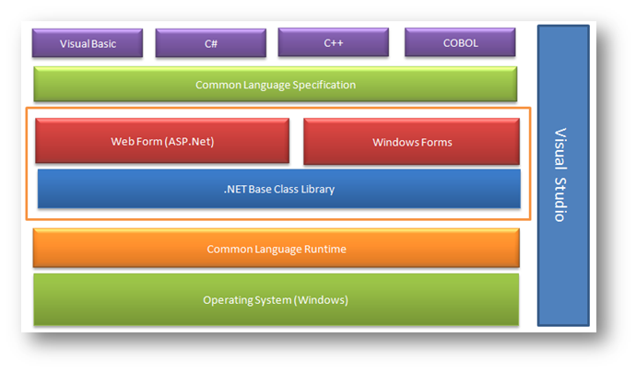
.NET architektúra

Slide 11
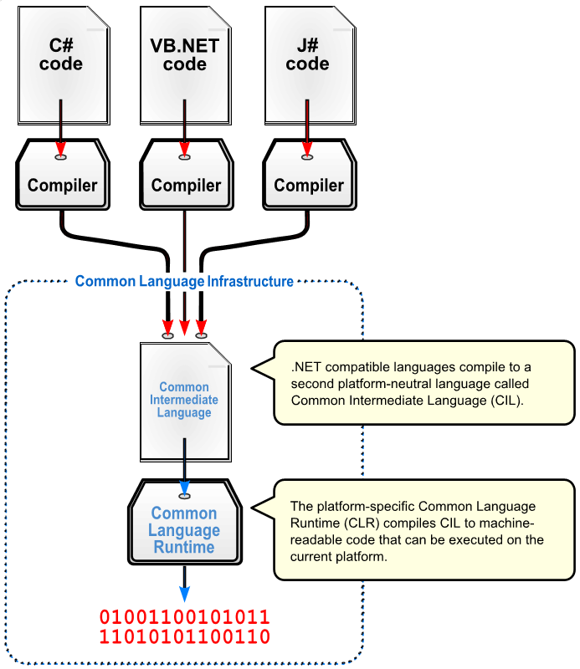
Common Language Specification (CLS)
Alapszabályok gyűjteménye.
Ezeket minden olyan programozási nyelvnek (pl. C#, F#, VB) tiszteletben kell tartania, amely CIL-re fordítódik.

Slide 12
A C# nyelv
Előzmények:
  C (strukturált), C++ (hibrid, már tartalmaz objektumorientált elemeket),
  Java (tisztán objektumorientált, C, C++ és Smalltalk alapokon). Létrehozása James Gosling-hoz kötődik, 1995-ben (Sun Microsystems).
C# (C sharp) tisztán objektumorientált nyelv.
Létrehozója Anders Heilsberg csoportja (Microsoft).
2002-ben került forgalomba az 1. hivatalos kiadás.

Slide 13
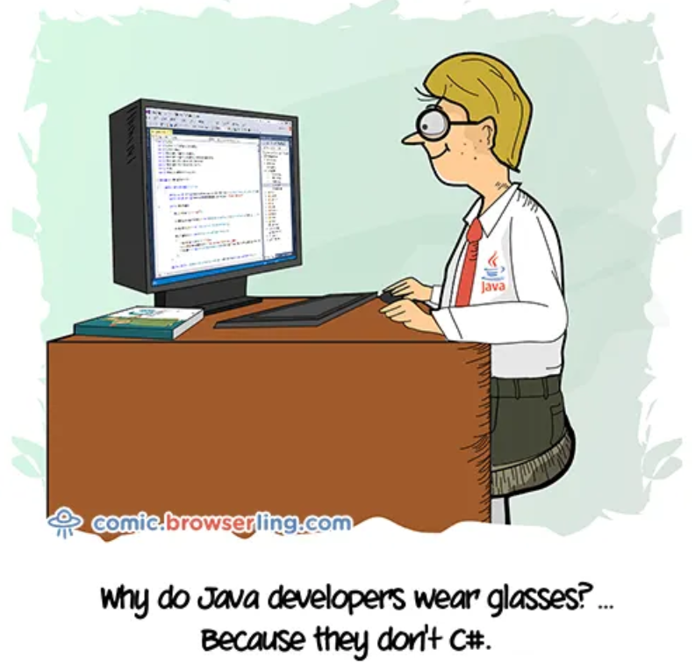
A C# (szí-sarp, neve az angol ’see-sharp’ szavakból ered, mely ’láss élesen’-t jelent magyarul).
Értelmezhető úgy is,
hogy a C nyelv
(zenei hang) emelve
fél egységgel (#).

